Slide 1
BÀI GIẢNG MÔN KHTN 8
CHỦ ĐỀ 7: CƠ THỂ NGƯỜI
BÀI 35:
HỆ NỘI TIẾT Ở NGƯỜI
( 2 TIẾT)

Slide 2

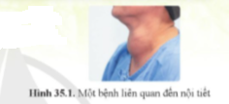
MỞ ĐẦU
Hoạt động cá nhân trả lời câu hỏi:
?Người có triệu chứng được
thể hiện trong hình đang mắc
bệnh gì?
Nguyên nhân của bệnh đó?

Slide 3
MỞ ĐẦU
Bệnh nhân trong hình đang
mắc bệnh bướu cổ.
- Nguyên nhân do thiếu Iodine.
Bệnh liên quan đến hoạt động
của tuyến giáp.

Slide 4
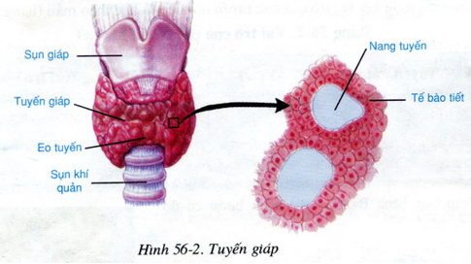
Đọc thông tin sau về tuyến giáp.
Đặc điểm tuyến giáp.
+ Là tuyến nội tiết lớn nhất, nặng chừng 20 – 25g
+ Nằm trước sụn giáp của thanh quản
+ Cấu tạo gồm: nang tuyến và tế bào tiết
Hoocmôn của tuyến giáp là
tiroxin (TH), trong thành phần có iot.

Slide 5
HOẠT ĐỘNG HÌNH THÀNH KIẾN THỨC
1: Tìm hiểu về các tuyến nội tiết.
Thực hiện nhiệm vụ sau.
+ Hoạt động nhóm ( 6 – 8 hs/nhóm).
+ Quan sát hình 35.2 hoàn thành phiếu học tập 1 (7p)
+ Cử dại diện báo cáo kết quả theo hình câm.
STT | Tên các tuyến nội tiết | Vị tí các tuyến nội tiết
1
2
3
4
.....

Slide 6
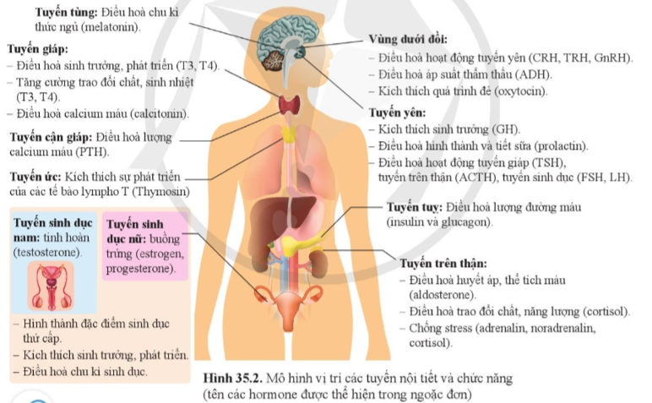

Slide 7
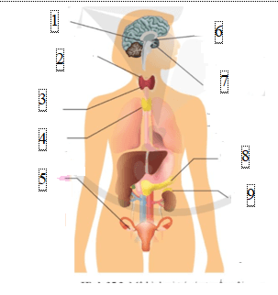
Nội dung báo cáo.
Mỗi nhóm cử 1 đại diện báo cáo
theo hình sau đây.
Các nhóm khác chấm chéo theo thang
điểm ( chấm vào phiếu học tập 1)
Kể được tên 1 tuyến được 0,5 điểm.
Nêu chính xác vị trí của 1 tuyến được
0,5 điểm.

Slide 8
Kết quả phiếu học tâp 1
Tuyến nội tiết | Vị trí
Tuyến tùng | Nằm gần trung tâm của não.
Tuyến giáp | Nằm ở cổ, trước thanh quản và phần trên của khí quản.
Tuyến cận giáp | Nằm ở cổ, phía sau tuyến giáp.
Tuyến ức | Nằm trong lồng ngực, phía sau xương ức.
Tuyến sinh dục | - Ở nam: Tinh hoàn. - Ở nữ: Buồng trứng.
Vùng dưới đồi | Nằm trong não bộ, giữa tuyến yên và đồi thị.
Tuyến yên | Nằm trong nền sọ.
Tuyến tụy | Nằm trong khoang bụng, phía sau dạ dày.
Tuyến trên thận | Nằm ở cực trên của mỗi thận.

Slide 9
Tìm hiểu về chức năng và đặc điểm của các
tuyến nội tiết.
Thực hiện nhiệm vụ sau:
- Cá nhân học sinh tự thu nhận các chức năng của các tuyến nội tiết theo hình 35.2.(2p)
- Trao đổi nhóm bàn để kiểm tra chéo.(2p)
- Cử đại diện tham gia 4 đội thi “ai nhanh hơn” với 2 vòng thi.( Thời gian chuẩn bị 2p)
1. Ghép nối tên các tuyến nội tiết và chức năng tương ứng của chúng.
2. Hệ nội tiết là gì? Phân biệt đặc điểm của hệ nội tiết và hệ ngoại tiết.

Slide 10
AI NHANH HƠN
Luật chơi vòng 1
+ Mỗi đội thi cử 3 thành viên tham gia.
+ Hoàn thành phiếu học tập 2
+ Thời gian thực hiện 1 phút.
* Mỗi đáp án đúng được tính 1 điểm.

Slide 11
Ghép các chức năng ở cột B sao cho phù hợp với các tuyến nội tiết ở cột A
A.Tuyến nội tiết | B. Chức năng
1.Tuyến tùng | a - Chức năng nội tiết: Điều hòa lượng đường máu (insulin và glucagon).
2.Tuyến giáp | b- Kích thích sự phát triển của các tế bào limpho T (Thymosin).
3. Tuyến cận giáp | c- Điều hòa huyết áp, thể tích máu (aldosterone). - Điều hòa trao đổi chất, năng lượng (cortisol). - Chống stress (adrenalin, noradrenalin,cortisol).
4.Tuyến ức | d- Điều hòa hoạt động tuyến yên (CRH, TRH,GnRH). - Điều hòa áp suất thẩm thấu (ADH). - Kích thích quá trình đẻ (oxytocin).
5.Tuyến sinh dục | e - Điều hòa chu kì thức ngủ (melatonin).
6.Vùng dưới đồi | g - Hình thành đặc điểm sinh dục thứ cấp. - Kích thích sinh trưởng, phát triển. - Điều hòa chu kì sinh dục.
7.Tuyến yên | h - Điều hòa sinh trưởng, phát triển (T3, T4). - Tăng cường trao đổi chất, sinh nhiệt (T3, T4). - Điều hòa calcium máu (Calcitonin).
8.Tuyến tụy | k- Điều hòa lượng calcium máu (PTH).
9.Tuyến trên thận | m - Kích thích sinh trưởng (GH). - Điều hòa hình thành và tiết sữa (prolactin). - Điều hòa hoạt động tuyến giáp (TSH), tuyến trên thận (ACTH), tuyến sinh dục (FSH, LH).

Slide 12
Đáp án:
6 d;
7 m;
8 a ;
9 c
1 e;
2 h;
3 k;
4 b;
5 g;

Slide 13
AI NHANH HƠN
* Luật chơi vòng 2
Các đội bốc thăm thứ tự thi
Đội thi sẽ thuyết trình về 2 nội dung đã chuẩn bị.
“Hệ nội tiết là gì? Phân biệt đặc điểm của hệ nội tiết và hệ ngoại tiết”.
Đội còn lại được phép đặt câu hỏi cho đội thi thực hiện phản biện.
+ Cử ban giám khảo chấm điểm.

Slide 14
- KN: Hệ nội tiết là một hệ thống các tuyến có khả năng sản xuất và tiết hormone trực tiếp vào máu để đảm bảo duy trì ổn định môi trường trong và điều hòa các quá trình sinh lí của cơ thể.
- Đặc điểm:
+ Sản phẩm của tuyến nội tiết là các hoocmon.
+ Hoocmon được ngấm trực tiếp vào máu đến cơ quan đích, không qua hệ thống ống dẫn.
+ Mỗi hoocmon chỉ ảnh hưởng đến 1 hoặc một số tế bào của cơ quan xác định (cơ quan đích) -> tính đặc hiệu của hoocmon.
+ Một số tuyến trên cơ thể có thể thực hiện cả 2 chức năng nội tiết và ngoại tiết gọi là tuyến pha
(tuyến tụy, tuyến sinh dục)

Slide 15
Một số bệnh về tuyến nội tiết
Thực hiện các nhiệm vụ sau:
1. Cá nhân đọc thông tin sgk ghi lại được tên một số bệnh về nội tiết.1p
2. Nhóm thảo luận: dựa trên kiến thức thực tế của bản thân + khai thác
thông tin internet tìm hiểu về nguyên nhân, biểu hiện,
hậu quả của mỗi bệnh trên theo phân công sau: 5p.
- Nhóm 1: Bệnh đái tháo đường.
- Nhóm 2: Bệnh bướu cổ và bệnh basedow.
- Nhóm 3: Hội chứng cushing.
- Nhóm 4: Bệnh vô sinh liên quan đến tuyến sinh dục.
3. Đề xuất các biện pháp phòng chống bệnh ( sơ đồ tư duy) 5p

Slide 16
Hình thức báo cáo.
+ ND 2: Các nhóm lần lượt chia sẻ thông tin đã nghiên cứu được về bệnh
mà nhóm phụ trách. Các nhóm khác nghe thu nhận thông tin,
khuyến khích các nhóm bổ sung thêm thông tin cho nhóm bạn
dựa trên các hiểu biết thực tế ban thân mình nắm bắt được.
+ ND3: Đại diện 1 nhóm chiếu sản phẩm là sơ đồ tư duy
của nhóm mình lên để thuyết trình. Các nhóm khác bổ sung,
Gv chấm chữa và cho HS các nhóm còn lại chấm chéo.

Slide 17
LUYỆN TẬP
Câu 1: Hệ nội tiết có chức năng là:
A. Điều khiển các hoạt động sống của cơ thể.
B. Điều hòa các quá trình sinh lý trong cơ thể.
C. Điều hòa hoạt động của các cơ quan trong cơ thể.
D. Điều khiển, điều hòa hoạt động của các cơ quan trong cơ thể.

Slide 18
LUYỆN TẬP
Câu 2: Sản phẩm của tuyến nội tiết là:
A. Hoocmon.
B. Kháng thể.
C. Máu.
D. Nước mô.

Slide 19
LUYỆN TẬP
Câu 3: Các tuyến nội tiết chính trong cơ thể người là:
A. Tuyến yên, tuyến giáp, tuyến gan, tuyến tùng.
B. Tuyến tụy, tuyến mồ hôi, tuyến cận giáp, tuyến trên thận.
C. Tuyến yên, tuyến giáp, tuyến cận giáp, tuyến trên thận.
D. Tuyến sinh dục, tuyến thượng thận, tuyến sữa, tuyến nhờn.

Slide 20
LUYỆN TẬP
Câu 4: Rối loại hoocmon tuyến giáp sẽ dẫn đến bệnh nào sau đây?
A. Bướu cổ.
B. Đái tháo đường.
C. Vô sinh.
D. Ung thư.

Slide 21
LUYỆN TẬP
Câu 5: Người ta có thể dùng hoocmon insulin của động vật để chữa bệnh đái tháo đường ở người. Điều này chứng tỏ hoocmon có tính chất nào sau đây?
A. Tính đặc hiệu.
B. Tính đặc trưng cho loài.
C. Không mang tính đặc trưng cho loài.
D. Có hoạt tính sinh học cao.

Slide 22
VẬN DỤNG
- Hoạt động nhóm: Mỗi tổ = 1 nhóm.
- Thực hiện dự án điều tra số người bị bệnh liên quan đến hệ nội tiết ở địa phương như bướu cổ, đái tháo đường…
+ Rà soát lại các bước tiến hành:
1. Xác định vấn đề cần diều tra và chuẩn bị mẫu phiếu điều tra.
2. Điều tra tại khu dân cư.
3. Tính tỉ lệ mắc bệnh.
4. Viết báo cáo nhận xét về tỉ lện người mắc bệnh về hệ nội tiết, đề xuất 1 số cách phòng tránh.
+ Phân công nhiệm vụ cho từng thành viên và lên kế hoạch đi điều tra tại khu dân cư.
- Thực hiện nộp báo cáo sau 1 tuần nhận nhiệm vụ.

